Slide 1
MASJID PARIPURNA AN-NAJAH
Jln. Banda Aceh/Sakuntala No.51, Tangkerang Utara
Materi LK-01
DINAMIKA KELOMPOK
(Remaja Masjid Paripurna An-Najah – REMAPAN)
Oleh
Nurpit JUNUS, DR. MM, CTQMP
(Dosen, Praktisi dan Konsultan Pendidikan)
Pekanbaru, 08-01-2023
nurpitjunus@gmail.com

Slide 2
Quiz
Q 1: Jelaskan pengertian tentang kelompok, dinamika
kelompok, kepribadian, kepribadian kelompok,
dan sifat kepribadian yang harus dimiliki
pemimpin kelompok?
Q 2: Terangkan dua jenis kelompok?
Q 3: Jelaskan tahap-tahap keanggotaan kelompok,
fase-fase dinamika kelompok, dan peran anggota
kelompok?
C
A
B

Slide 3
INTERMEZZO (1)
C
Pilih angka 1, 2, 3, 4, 5, 6, 7, 8,9.
Angka pilihan tersebut dikalikan 2
Hasilnya ditambahkan 8
Dibagikan dengan 2
Dikurangi dengan angka pilihan pertama Anda
Angka itu dijadikan urutan abjad, Transformasikan menjadi nama negara
Huruf kedua dijadikan awal nama binatang
A
B

Slide 4
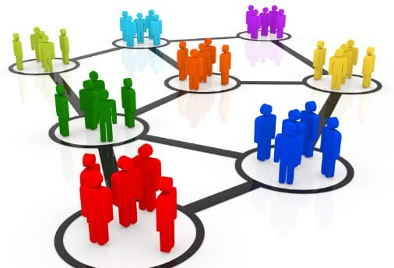
Pengantar
Manusia merupakan makhluk sosial dimana setiap manusia tidak dapat hidup sendiri dan memerlukan orang lain.
Dengan begitu manusia cenderung membentuk kelompok-kelompok kecil sebagai sarana berinteraksi dan mengembangkan diri.
Dalam kelompok tak luput dari dinamika-dinamika kelompok pula.

Slide 5
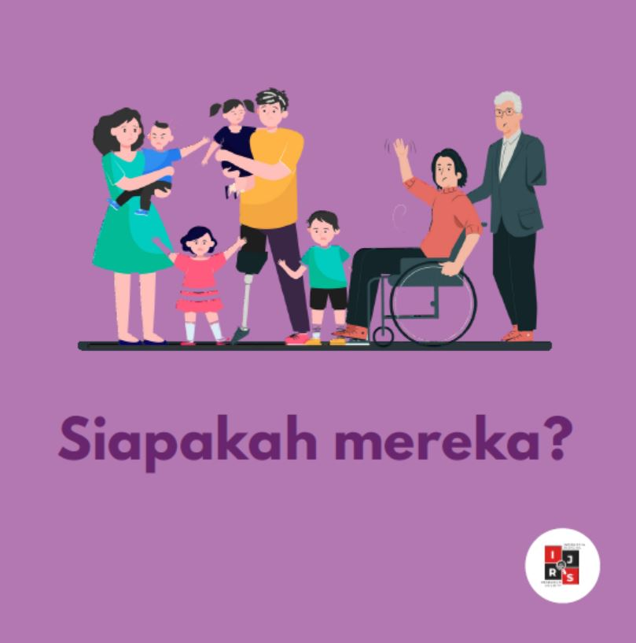
Q 1: KELOMPOK 1/5
Kelompok kita artikan sebagai kumpulan dua orang atau lebih yang saling kenal mengenal, mempunyai tujuan dan menyadari kebutuhan untuk bekerja sama.

Slide 6
Q 1: DINAMIKA KELOMPOK. 2/5
Istilah Dinamika Kelompok dipakai untuk memperlihatkan adanya kekuatan yang mempengaruhi kegiatan kelompok dan anggotanya. Dinamika mengandung arti perubahan.

Slide 7
Q 1: KEPRIBADIAN. 3/5
Kepribadian merupakan integrasi dari keseluruhan kecenderungan seseorang untuk berperasaan, berkehendak, berpikir, bersikap, dan berbuat menurut pola tingkah pekerti tertentu.
Ketika Anda mengubah pikiran Anda, maka keyakinan Anda akan berubah. Ketika Anda mengubah keyakinan Anda, maka harapan Anda berubah. Ketika Anda mengubah harapan Anda, maka sikap Anda akan berubah. Ketika Anda mengubah sikap Anda, maka perilaku Anda akan berubah. Ketika Anda mengubah perilaku Anda, maka performansi Anda akan berubah. Ketika Anda mengubah performansi Anda, maka hidup anda akan berubah”.
(Jhon C. Maxwell)

Slide 8
Q 1: KEPRIBADIAN KELOMPOK. 4/5
Kepribadian Kelompok bukan saja terdiri dari kepribadian para anggotanya, tetapi lebih dari itu.
Kepribadian Kelompok dapat berubah-rubah. Dengan berkumpulnya beberapa orang dalam suatu kelompok dan dengan interaksi antar anggota kelompok terjadilah kekuatan dan sifat-sifat yang tidak dimiliki oleh para anggota kelompok sebelumnya.

Slide 9
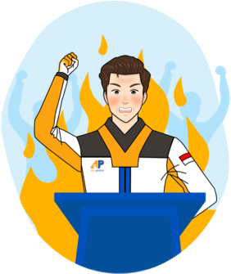
Q 1: Sifat-sifat KEPRIBADIAN yang harus
dimiliki oleh Pemimpin Kelompok
5/5
Berkemauan keras,
Dapat berdiri sendiri,
Berinisiatif
Berani,
Tegas,
Berkemauan keras,
Berfikir logis,
Mempunyai harga diri,
Dapat mengendalikan diri,
Bijaksana,
Jujur,
Berterus terang,
Bersemangat

Slide 10
INTERMEZZO (2)

Slide 11
Q 2: Jenis-jenis KELOMPOK. 1/2
Ada 2 jenis kelompok : kelompok Formal dan Kelompok Informal
Kelompok Formal adalah berkumpulnya dua orang atau lebih atas dasar keputusan manajemen untuk mencapai tujuan tertentu.
Contohnya:
Departemen
Divisi
Shift
Regu
Dan berbagai macam panitia
Note: Dapatkah setiap anggota organisasi merangkap dua
atau lebih kelompok formal?

Slide 12
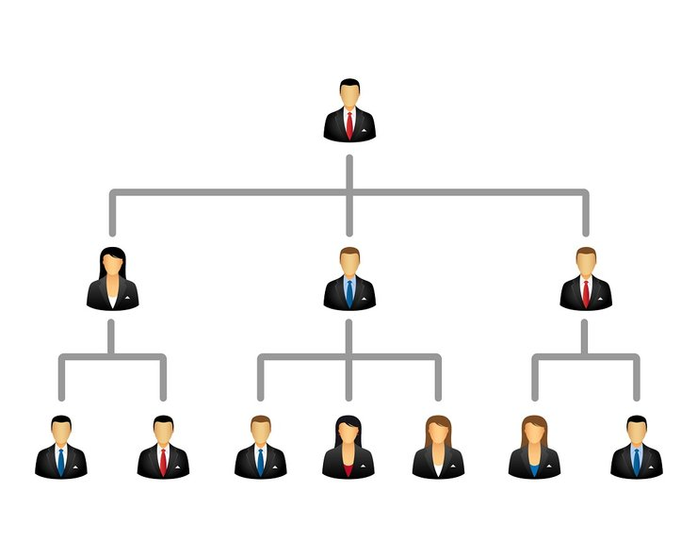
Q 2: Jenis-jenis KELOMPOK. 2/2
Kelompok Informal terbentuk atas dasar:
Kehendak para anggotanyaa sendiri
Para anggota mempunyai kepentingan Bersama
Misalnya anggota organisasi tsb yang berasal dari Kabupaten Kuansing membentuk kelompok “Randai Kuansing”.
Ada 3 jenis kelompok informal:
Horizontal
Vertikal
Campuran

Slide 13
Diskusikan Dalam KELOMPOK Anda. 1
C
A
B
Perhatikan Struktur Organisasi Badan Pengelola Masjid Paripurna An-Najah
Jelaskan mana yang termasuk kelompok Informal Horizontal, Vertikal, dan Campuran?

Slide 14
Q 3: Tahap-tahap Keanggotaan
KELOMPOK. 1/3
C
Sebelum orang dari luar masuk menjadi anggota kelompok ia akan melalui tiga tahap keanggotaan:
Tahap pengamatan
Tahap perubahan
Tahap penegasan
A
B

Slide 15
Q 3: Peranan Anggota KELOMPOK. 2/3
C
Terdapat 3 peranan dalam kelompok:
Peranan Tugas Kelompok: Peranan yang berhubungan dengan usaha mempermudah dan mengkoordinasikan segala kegiatan yang mendukung tercapainya tujuan kelompok.
Peranan Tugas Pemeliharaan Kelompok: Peranan yang dimaksudkan untuk memelihara hubungan emosional di antara anggota-anggota kelompok
Peranan Individual: Peranan anggota kelompok yang didasari oleh kepentingan pribadinya di dalam kelompok.
A
B

Slide 16
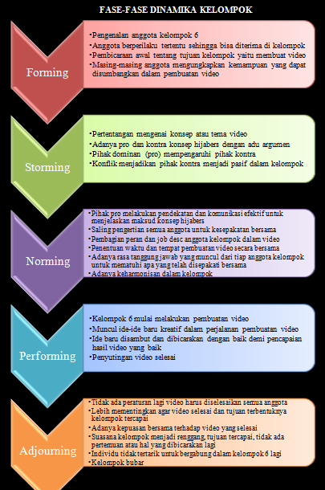
Q 3: Fase-fase DINAMIKA KELOMPOK
3/3

Slide 17
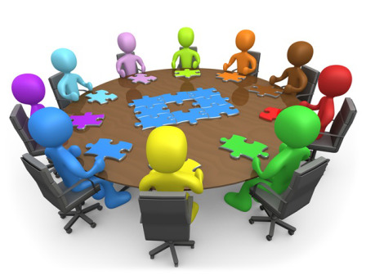
Diskusikan Dalam KELOMPOK Anda. 2
C
Dapatkah terjadi persaingan antar kelompok?
Jelaskan faktor positif dan negatif dari persaingan antar kelompok tersebut?
Bagaimana caranya pimpinan mengatasi kelompok informal ini?
A
B

Slide 18
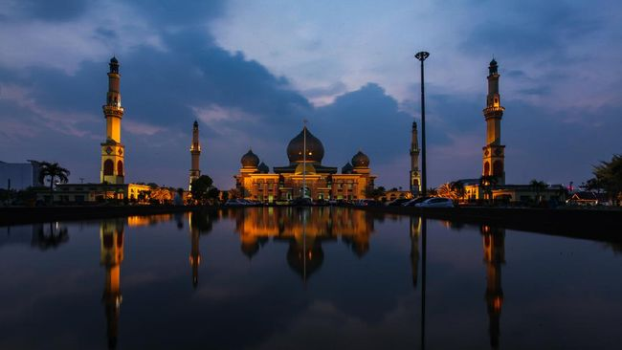
Sessi Q/A
C
Gunakan kesempatan untuk mengajukan pertanyaan Anda
A
B

